Slide 1

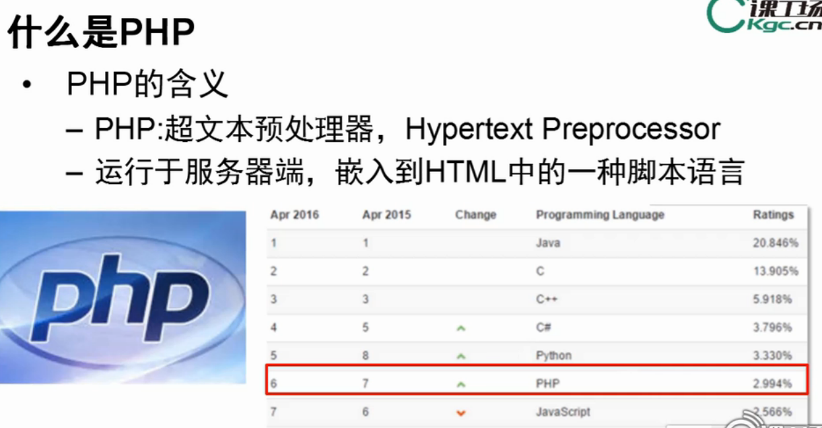

Slide 2
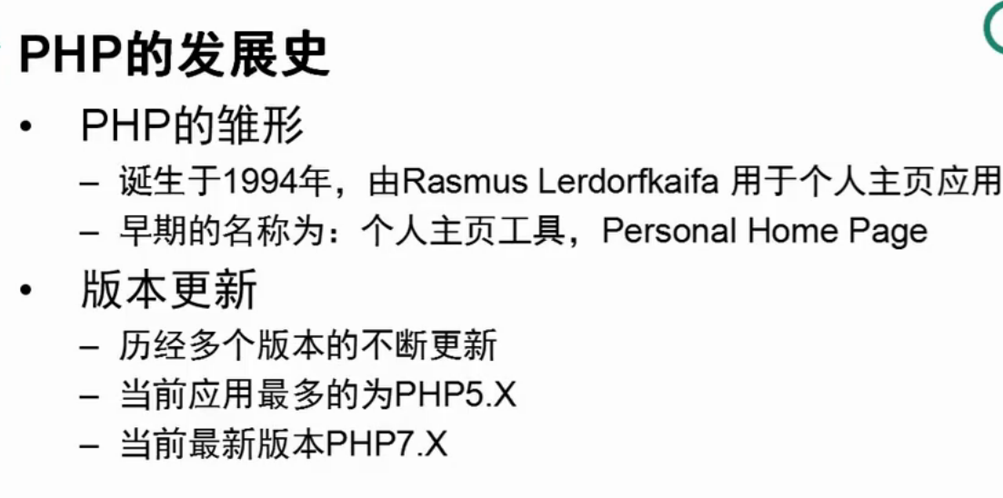

Slide 3
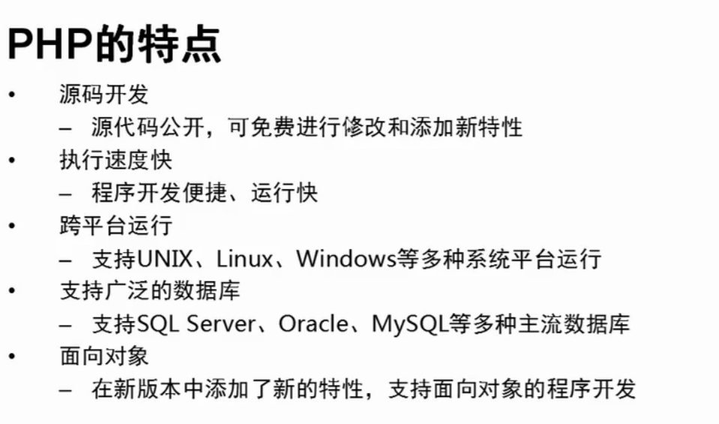

Slide 4
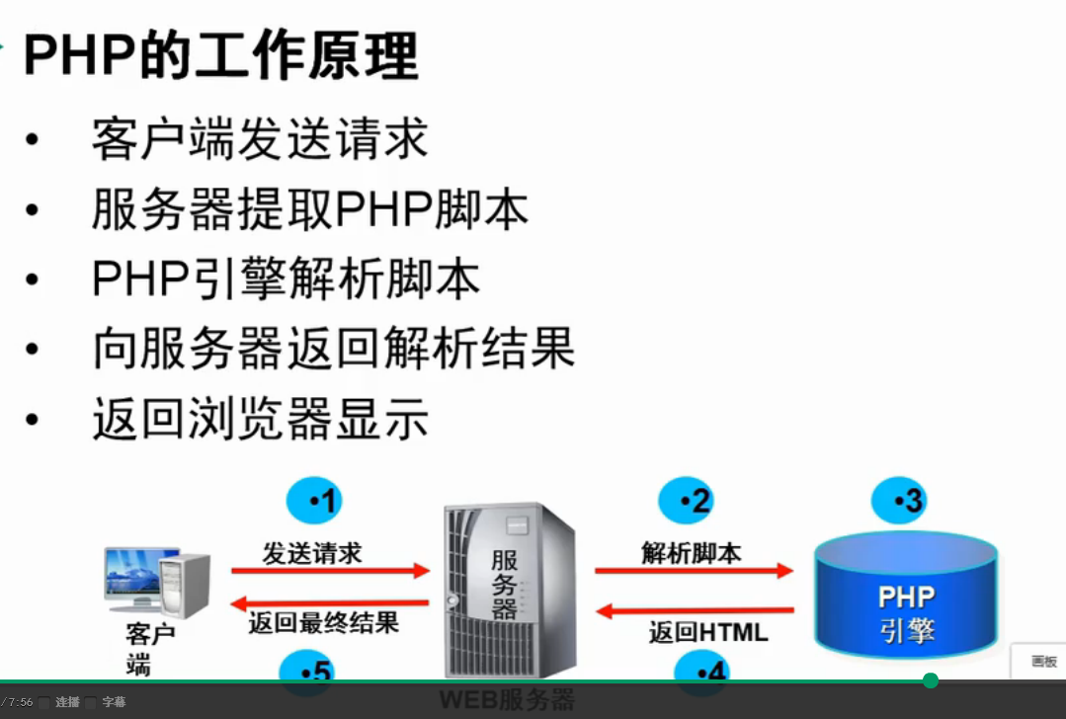

Slide 5
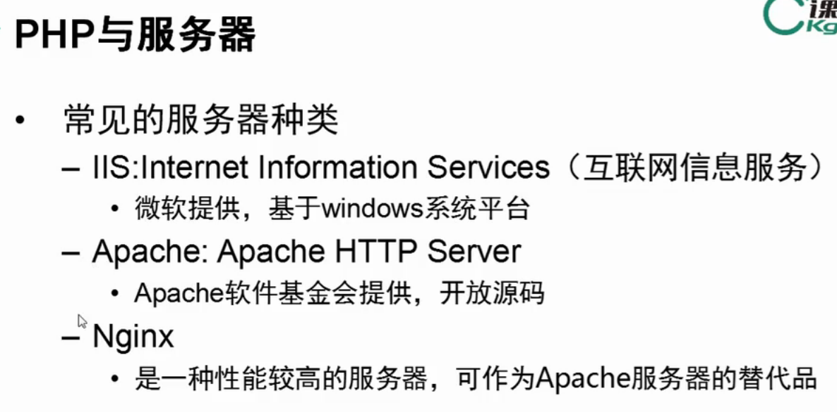

Slide 6
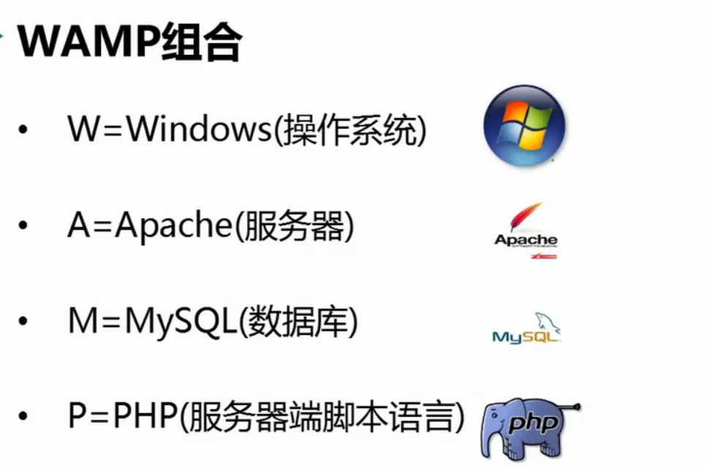

Slide 7
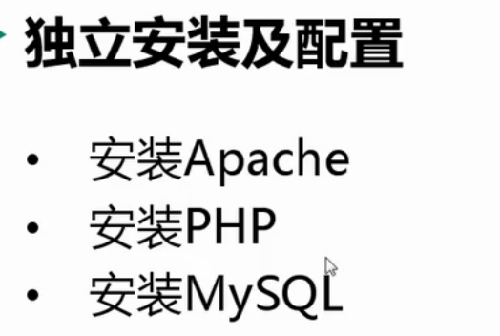

Slide 8
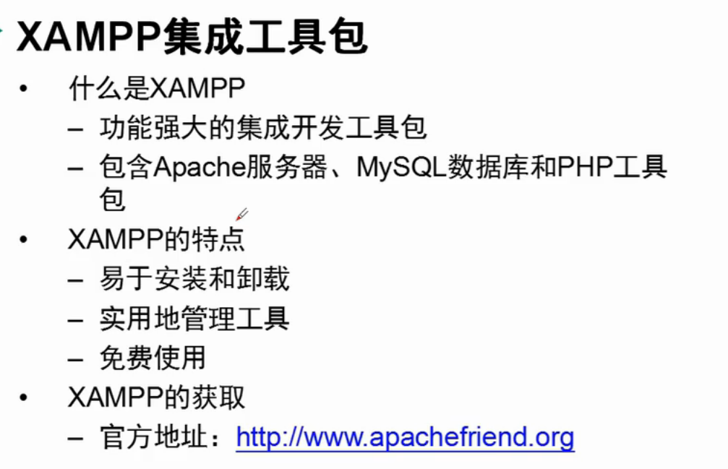

Slide 9
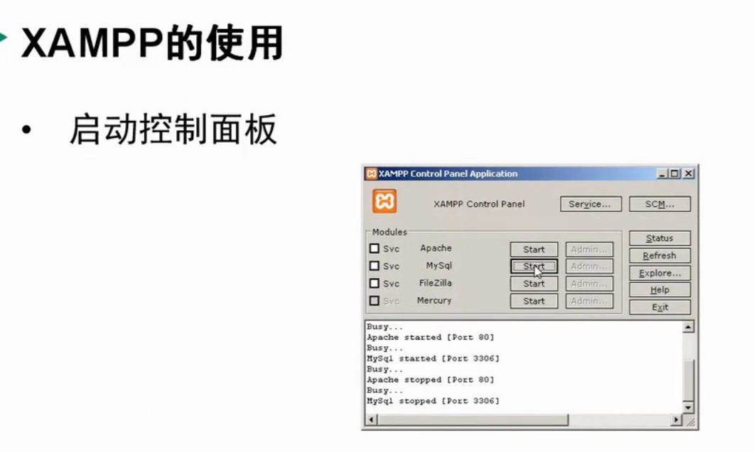

Slide 10
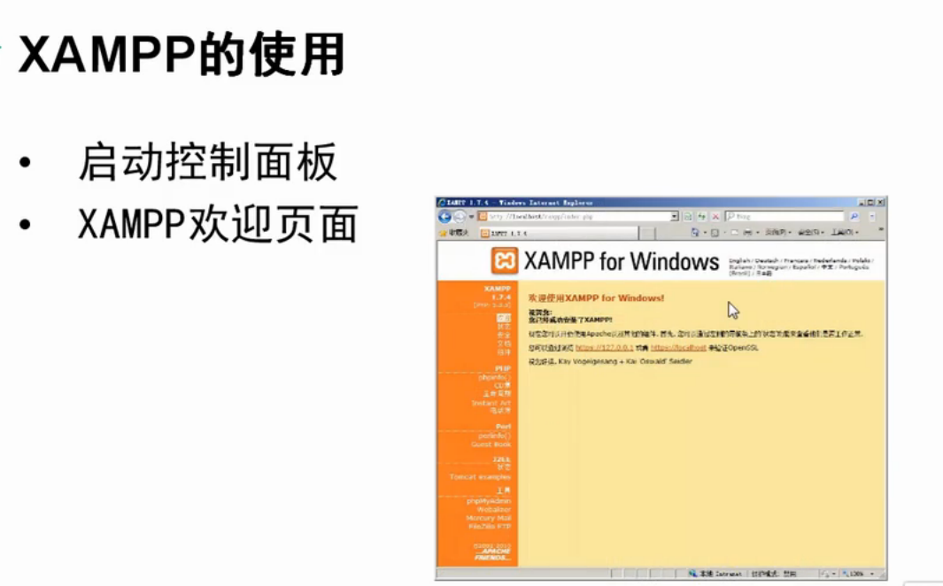

Slide 11
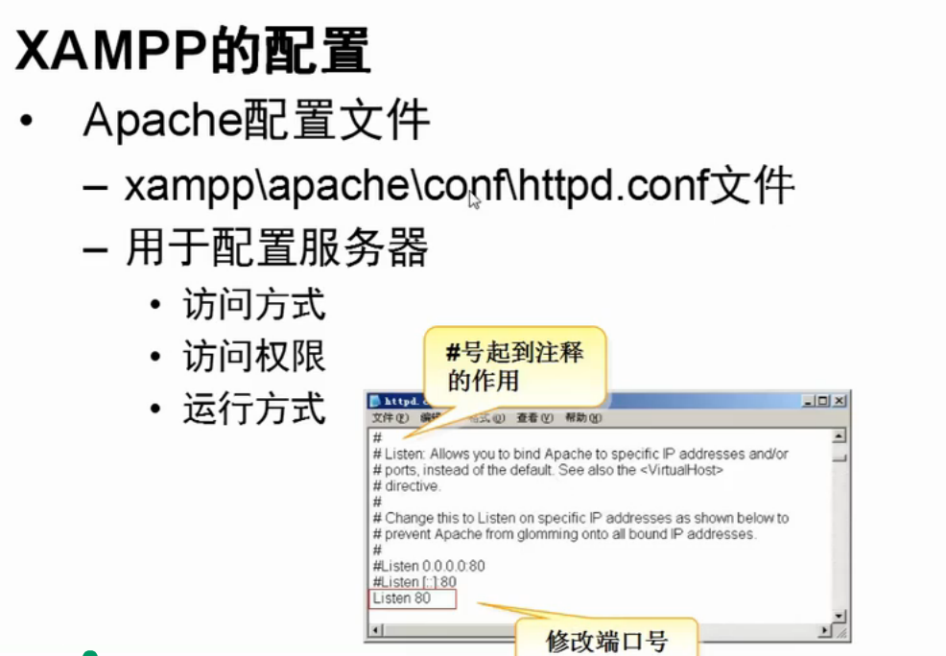

Slide 12
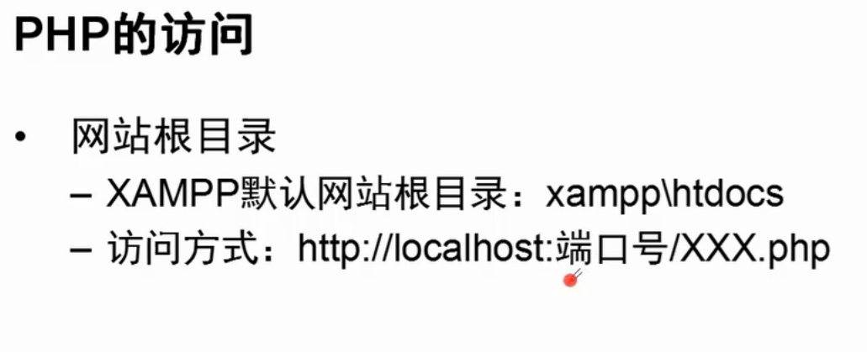

Slide 13
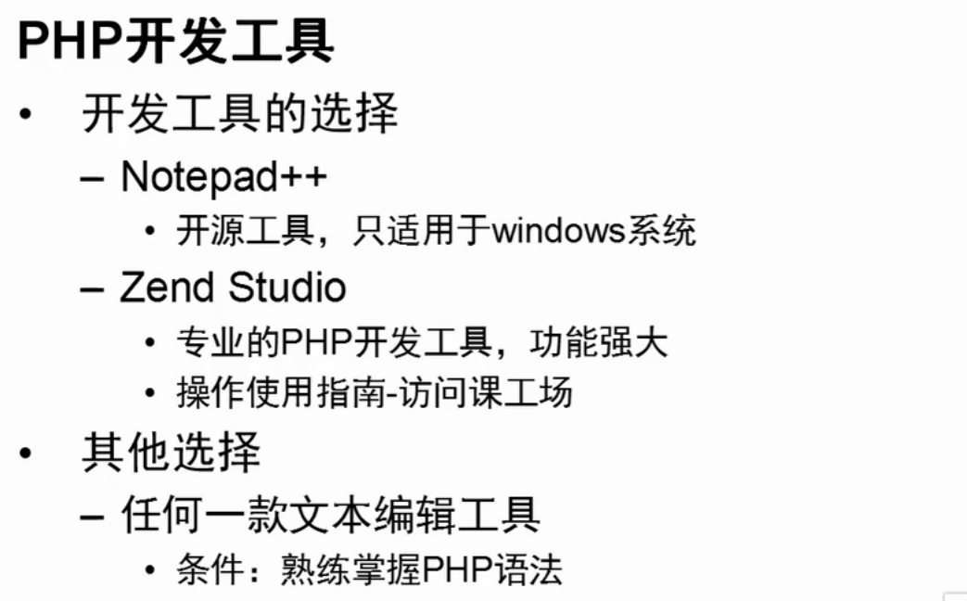

Slide 14
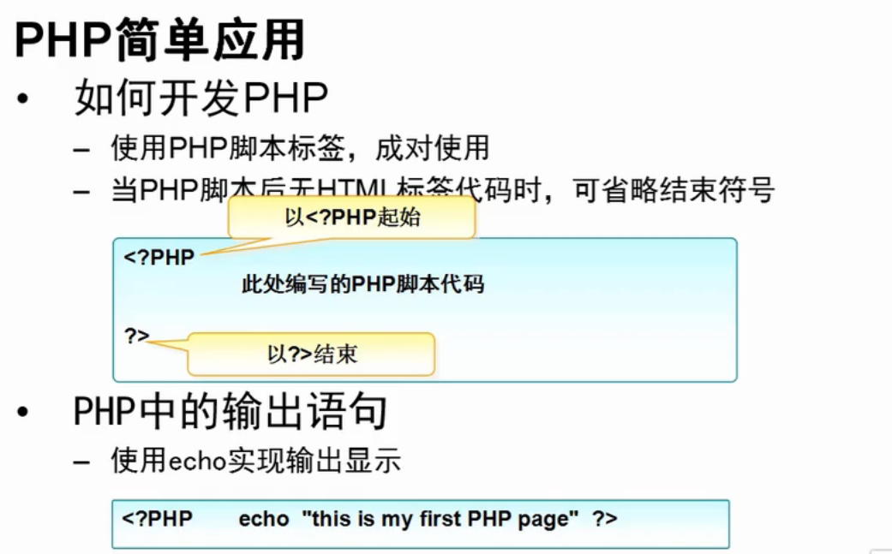

Slide 15
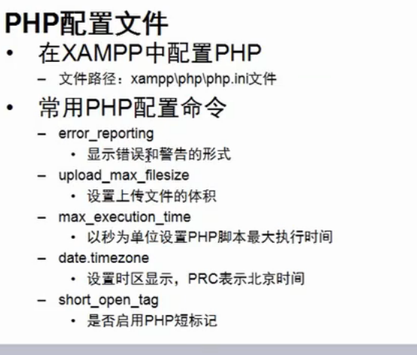

Slide 16
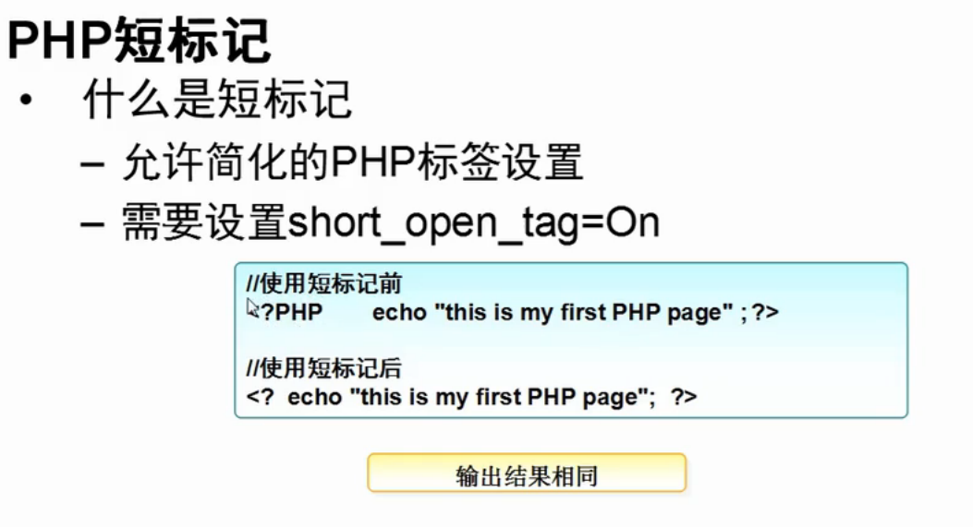

Slide 17
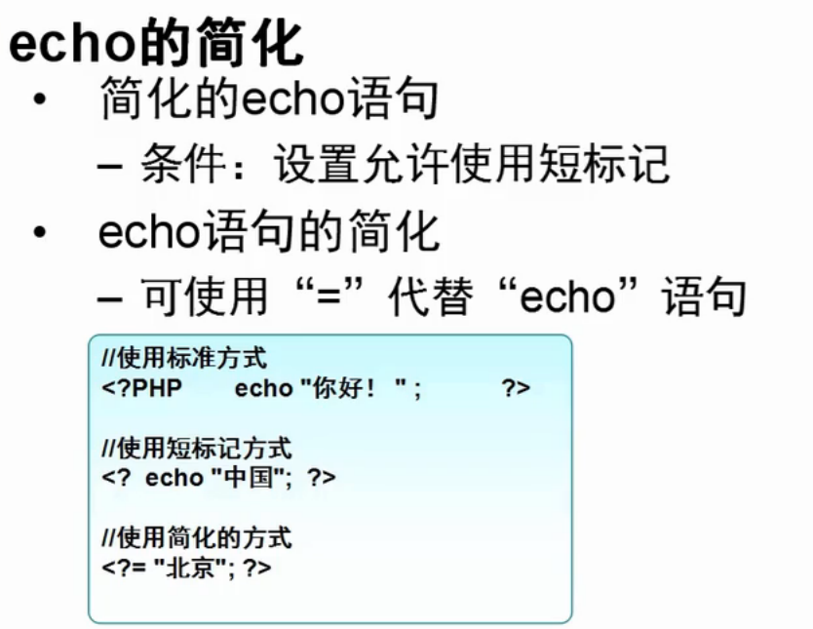

Slide 18
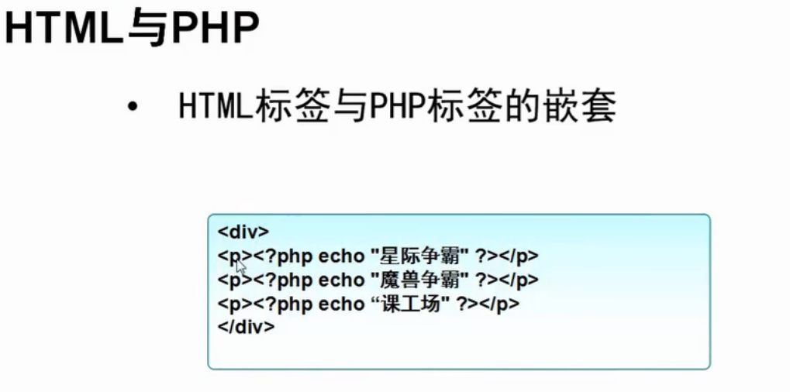

Slide 19
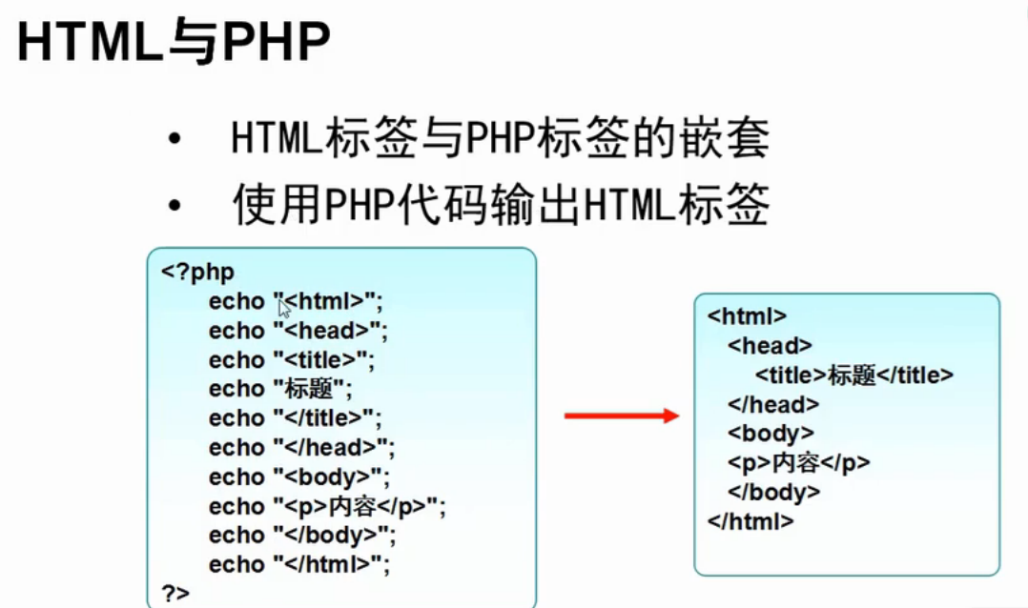

Slide 20

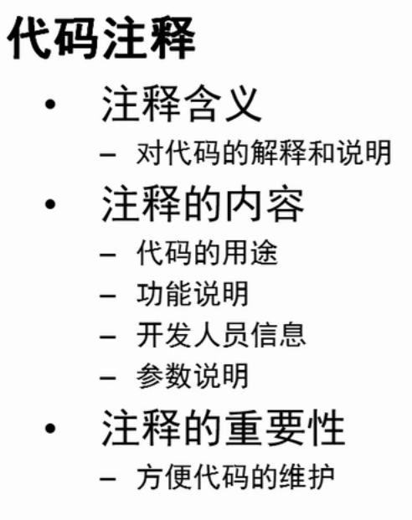

Slide 21
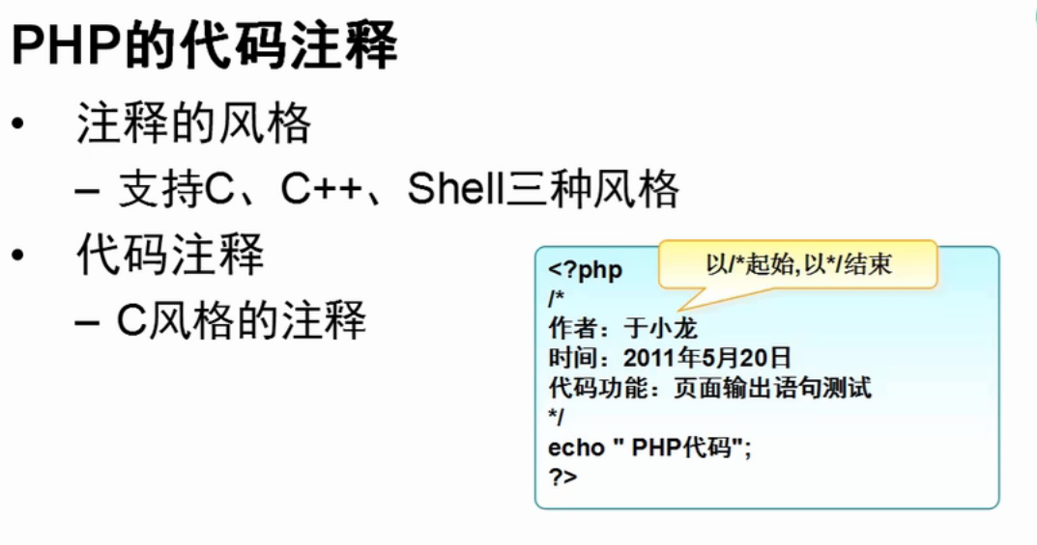

Slide 22
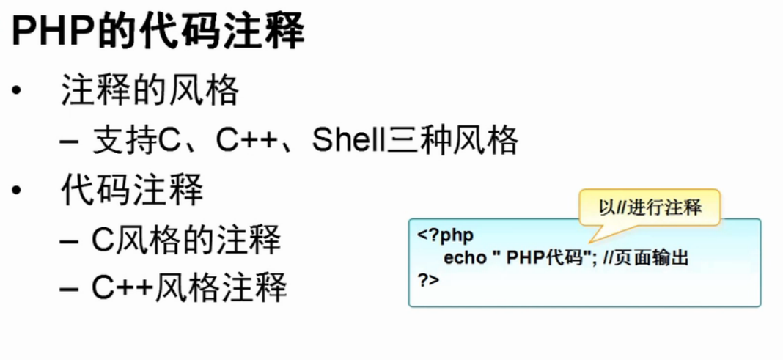

Slide 23
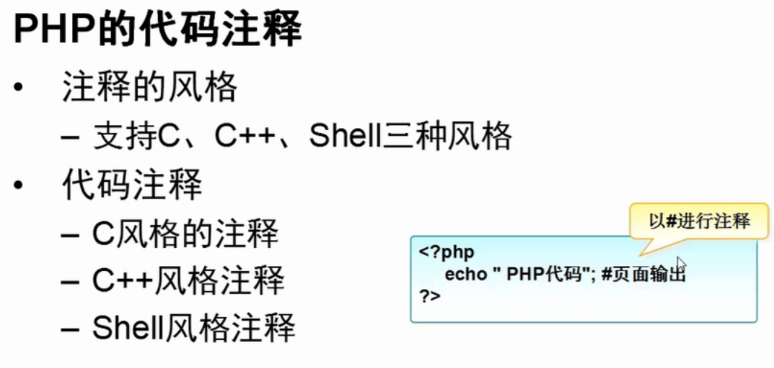

Slide 24
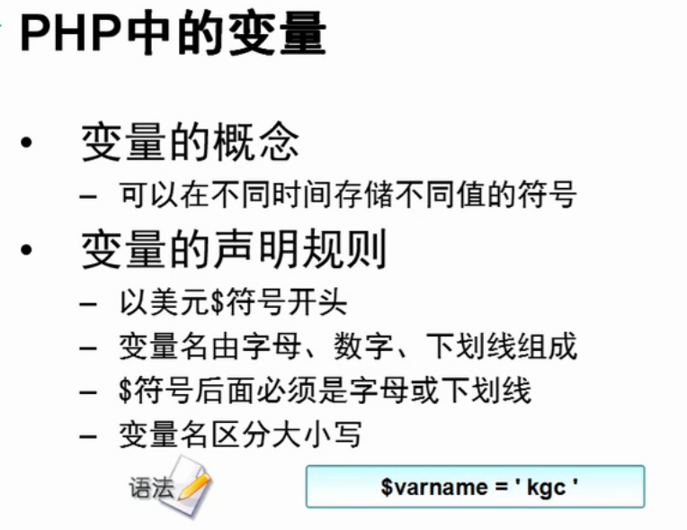
PHP是弱类型语言
定义变量时不需要指定数据类型,PHP会根据赋值自动识别数据类型

Slide 25
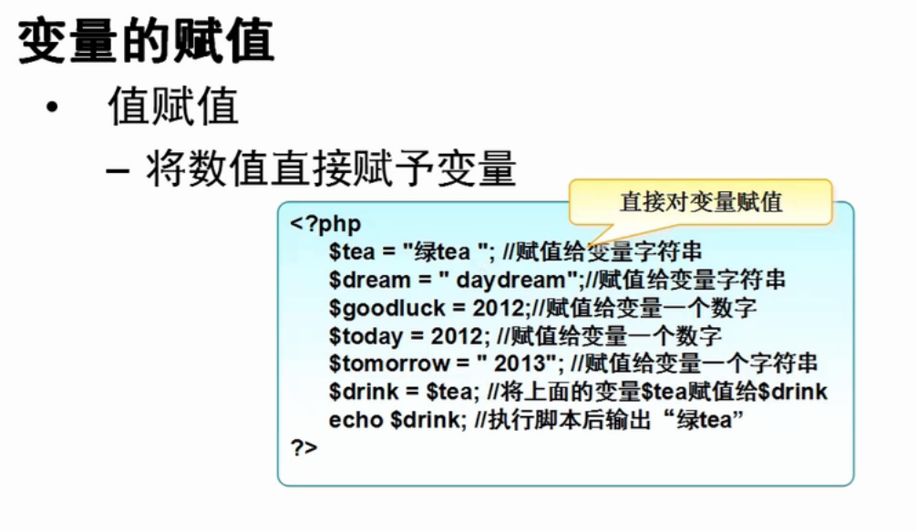

Slide 26
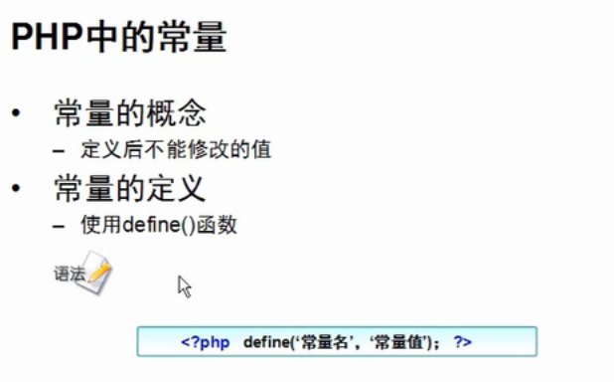
//定义一个常量
define('PI2','3.14');
//define('PI2','3.15');//(常量被声明后就不能改变)
echo PI2;

Slide 27
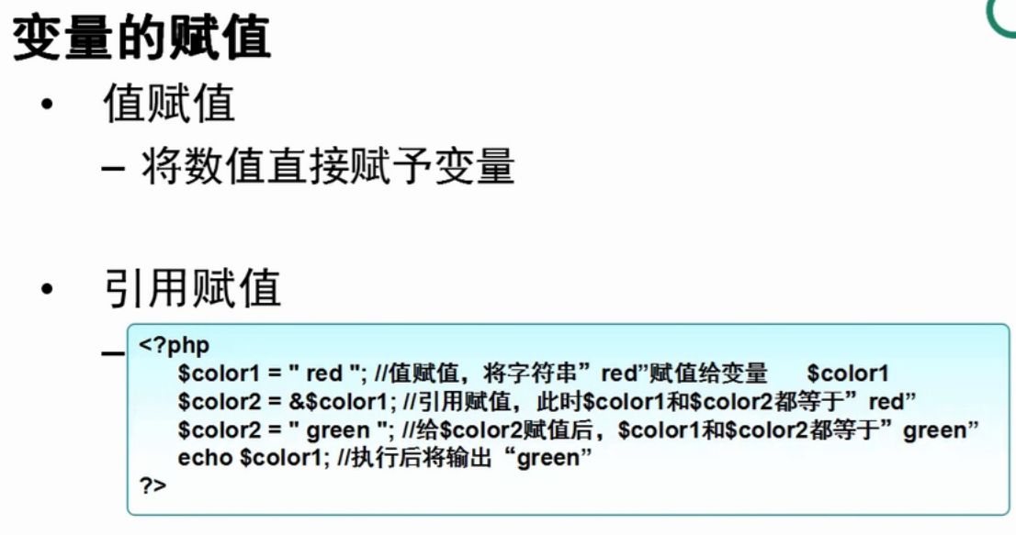
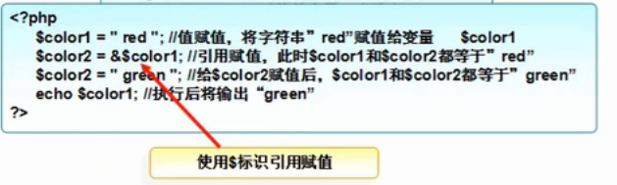
//值賦值(獨自開闢空間)
$name='洪苑坤';
$age=24;
$email='m52099m@163.com';
echo "大家好,我是$name <br/>";
//引用賦值(指向同一內存空間,後面的值會影響前面的值)
$name2=&$name;
$name2='洪苑坤2';
echo "大家好,我是$name <br/>";

Slide 28
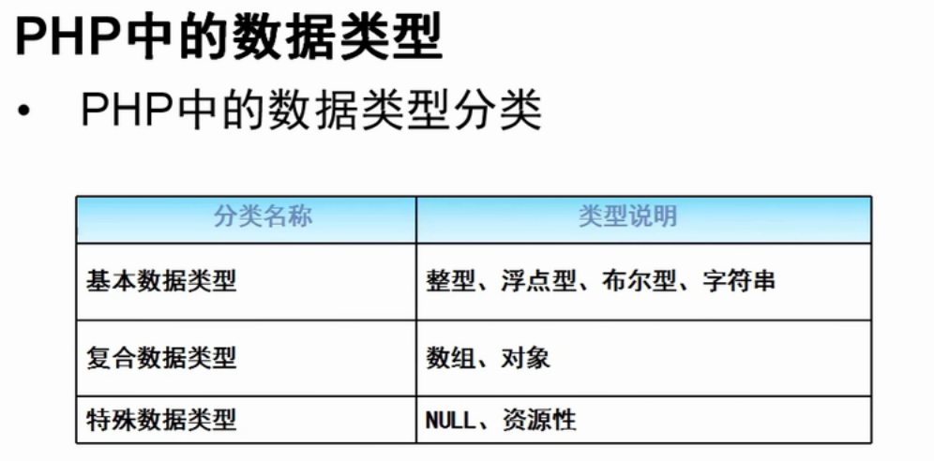

Slide 29
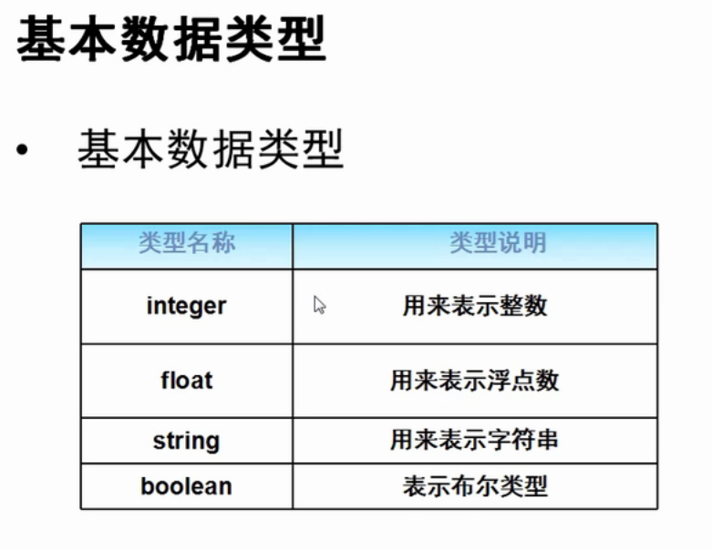

Slide 30
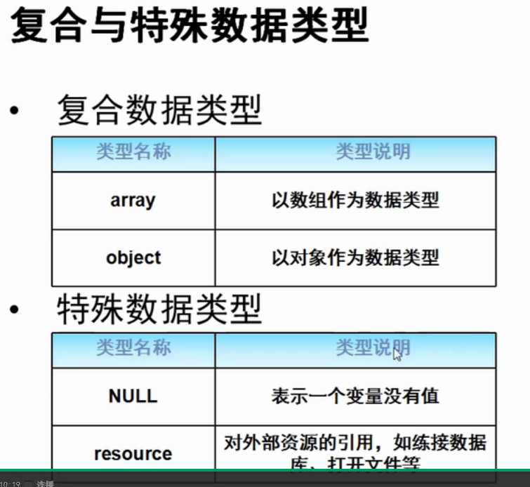

Slide 31
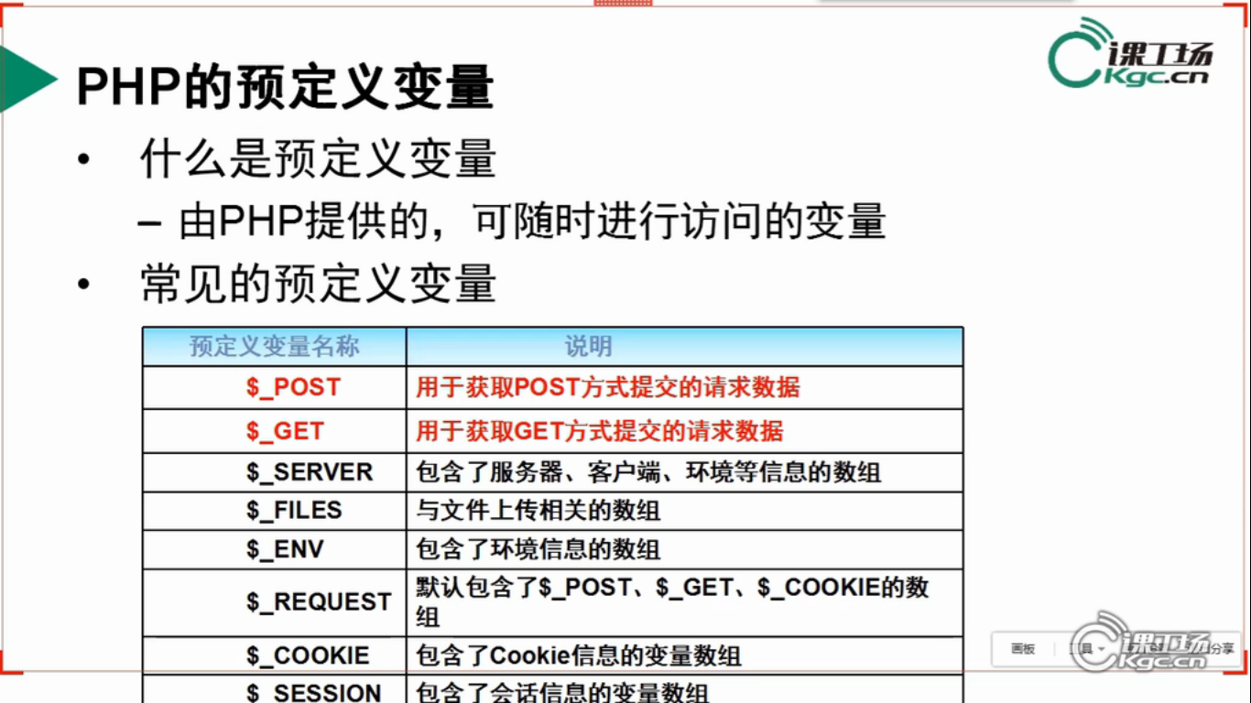

Slide 32
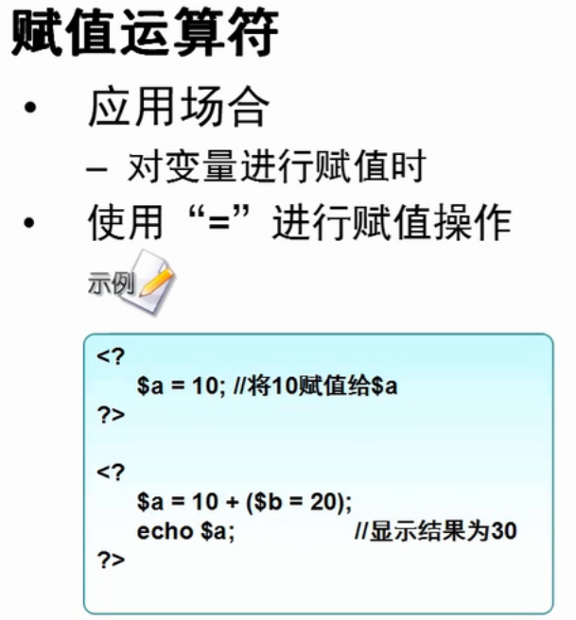
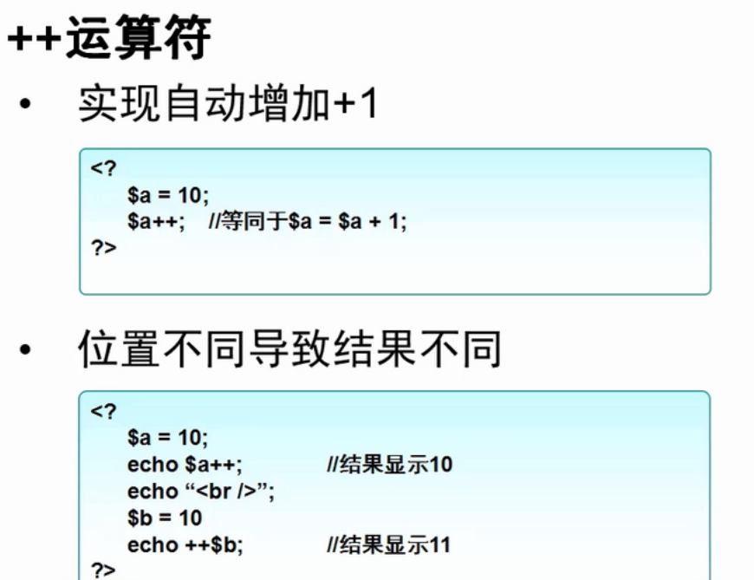

Slide 33
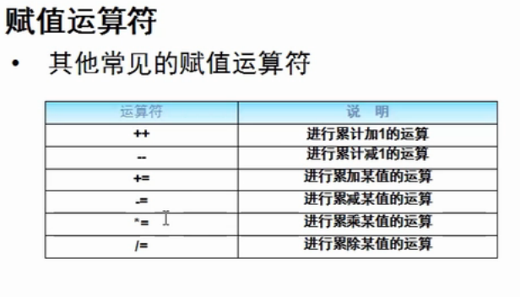
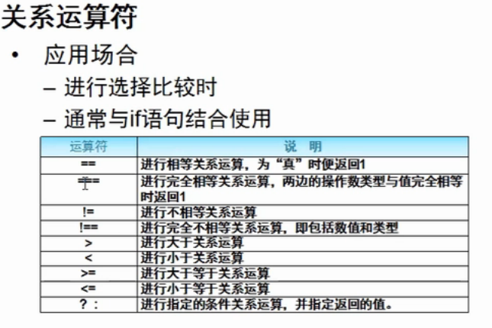

Slide 34
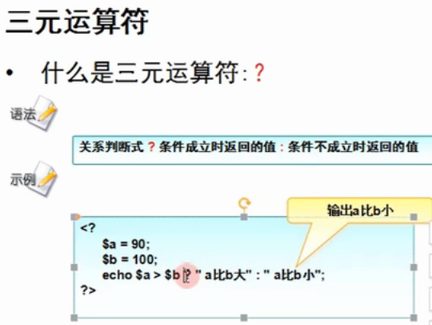

Slide 35
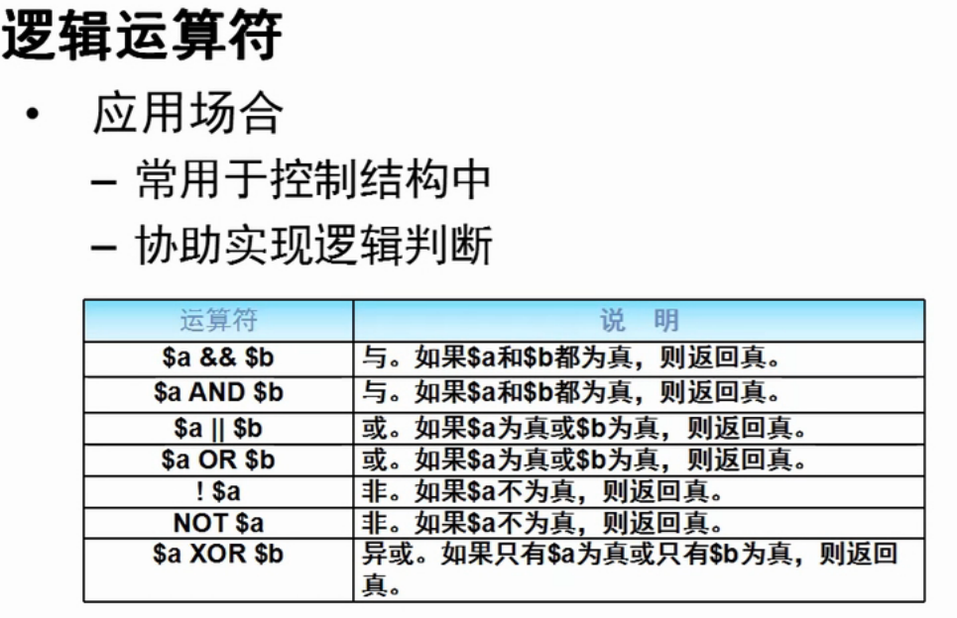

Slide 36
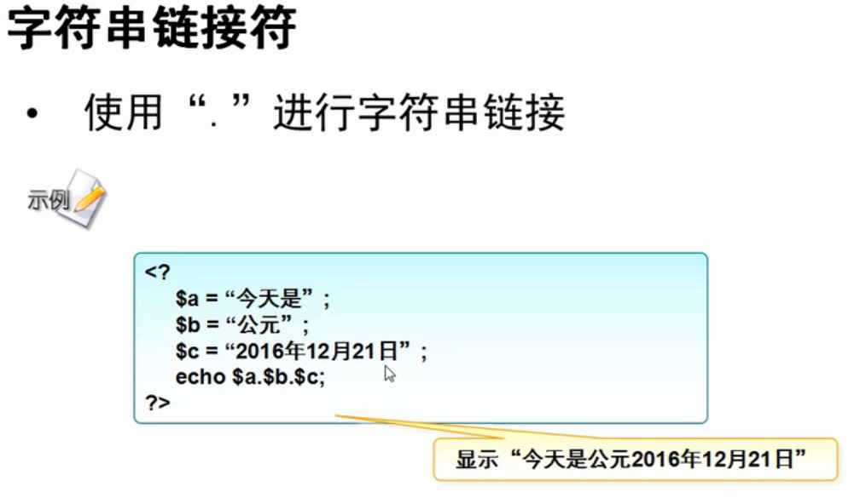

Slide 37
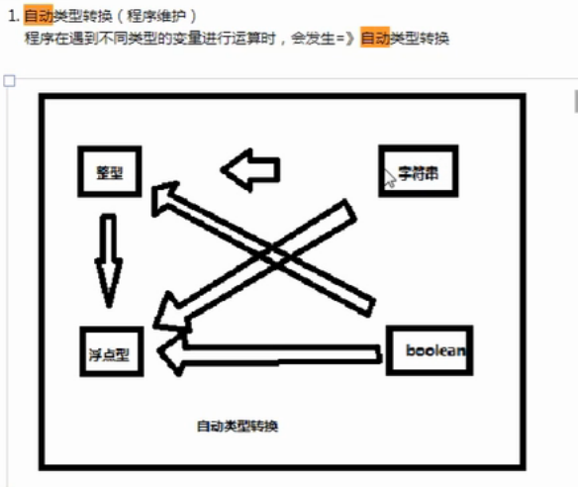

Slide 38
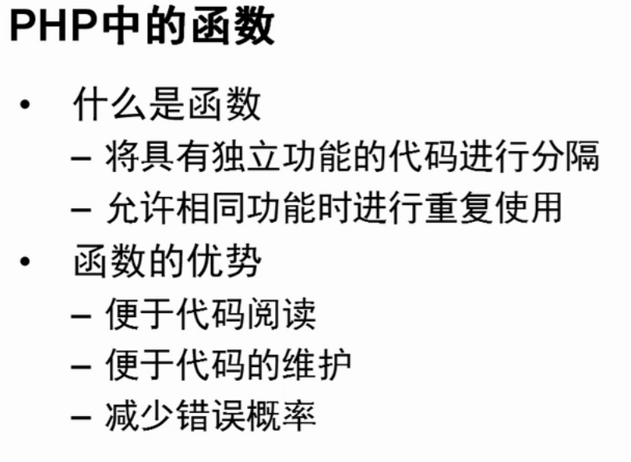

Slide 39
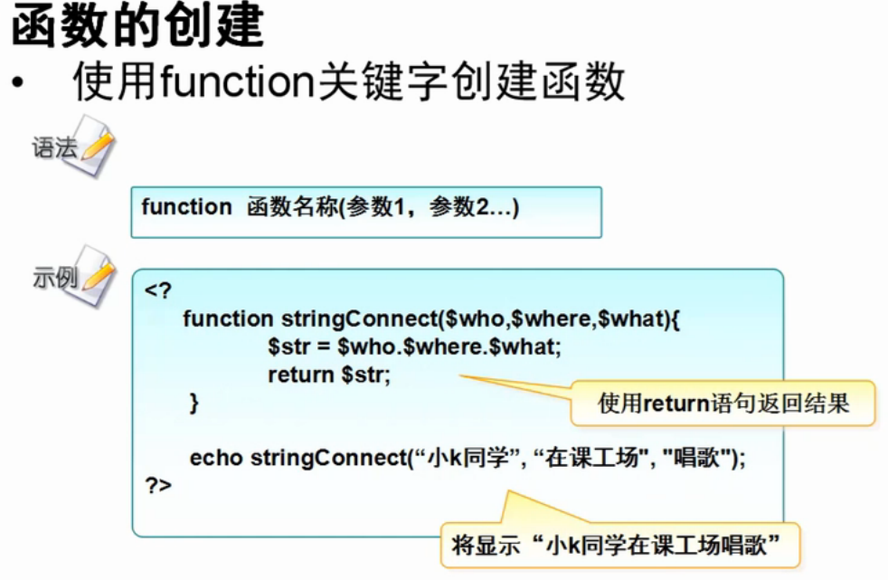

Slide 40
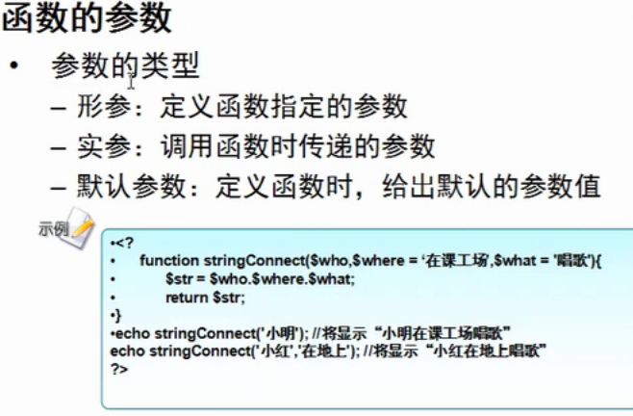

Slide 41
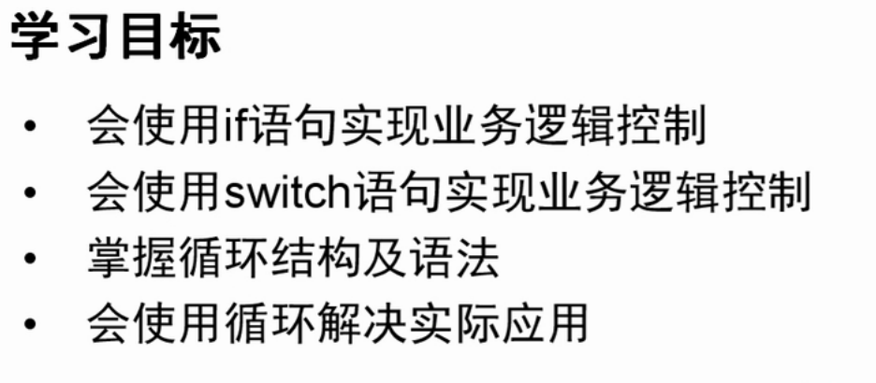

Slide 42
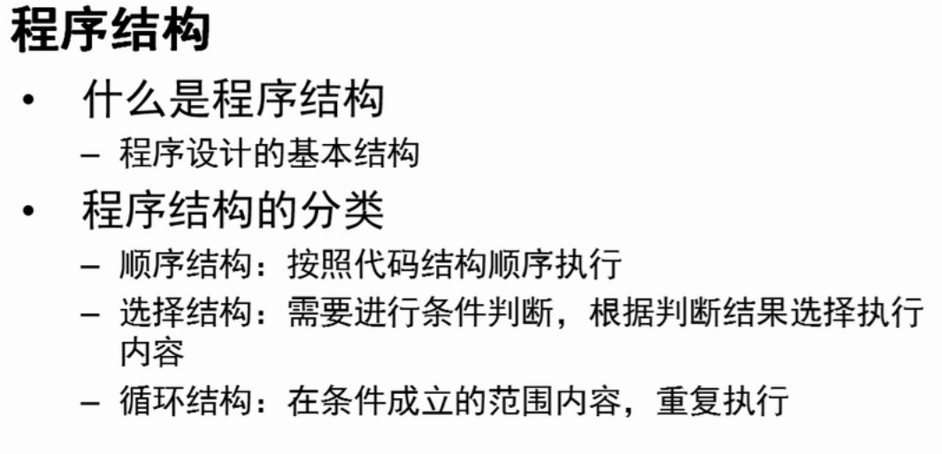

Slide 43
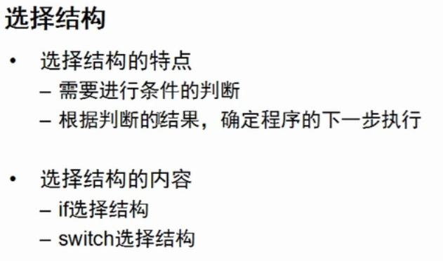
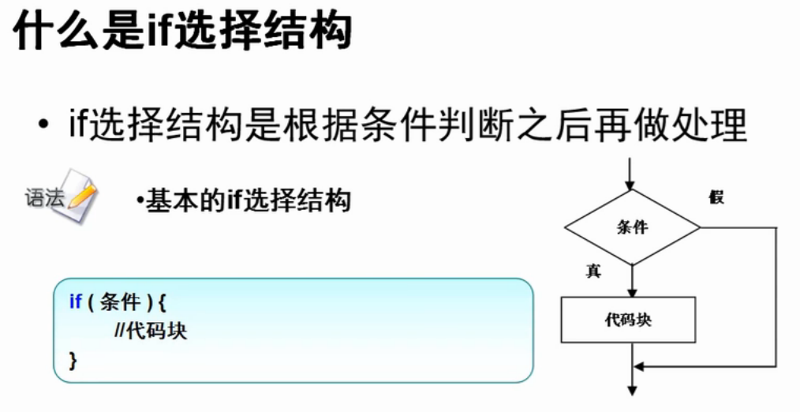

Slide 44
选择结构
//选择结构 if选择结构/switch选择结构 $score =100; if($score>90){ echo 'apple';
//switch选择结构 $mingCi =1; switch($mingCi){ case 1: echo "获得奖金1万元"."<br/>"; break; case 2: echo "获得奖金2万元"."<br/>"; break; case 3: echo "获得奖金3万元"."<br/>"; break; default: echo "没奖学金"; }

Slide 45
循环结构
//循环结构:while循环,do...while循环,for循环,foreach(增强型for循环) //循环结构:while循环 /*$loop =1;//计数器 while($loop<10){ echo "循环执行第".$loop."次<br/>"; $loop++; }*/ //do...while循环 $loop =0;//计数器 do{ echo "循环执行第".$loop."次<br/>"; $loop++; }while($loop<10)
//for循环 for($i=0;$i<10;$i++){ echo "好好学习!"."<br/>"; }

Slide 46
//continue只能用在循环结构中 for($i=0;$i<10;$i++){ if($i==4){ continue; } if($i==6){ break; } echo "当前数字是:".$i."<br/>"; }

Slide 47
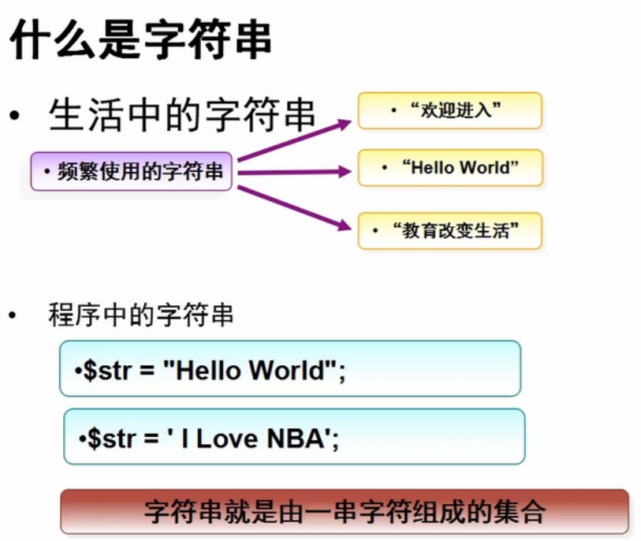

Slide 48
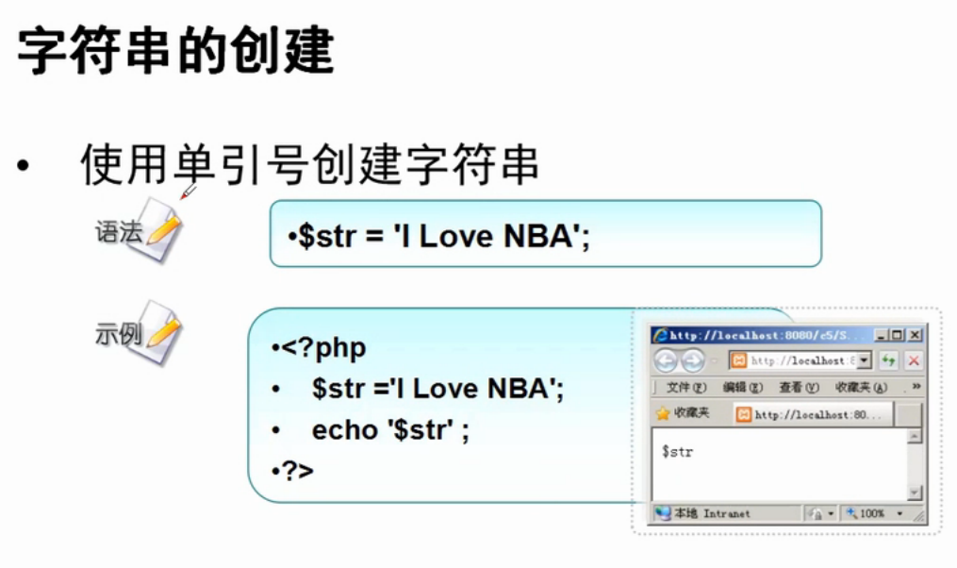
$str =“L LOVE YOU”; //$str =‘L LOVE YOU’;//$str =“L LOVE YOU”// echo ‘$str’;//单引号定义的字符串不会被编译,变量会原样($str)输出(编译更快) echo “$str”;//双引号会输出变量的值(L LOVE YOU)(类型明确)

Slide 49
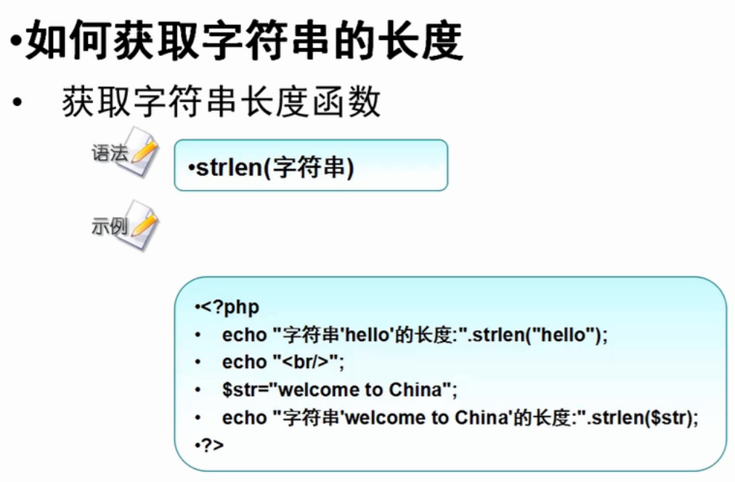

Slide 50

$str ="welcome to China 中国"; echo "搜索的字符串是:".$str; echo "<br/>"; echo "需要查找的字符串是:China"; echo "<br/>"; echo "目标字符串的起始位置是"; if(strpos($str,"China")){ echo strpos($str,"China"); }else{ echo "搜索的字符串不包含指定查找的字符串"; }

Slide 51


Slide 52



Slide 53


Slide 54


Slide 55


Slide 56


Slide 57



Slide 58


Slide 59


Slide 60
//二维数组 $arr=array( ‘user1’=>array(‘name’=>‘hong’,‘age’=>‘21’), ‘user2’=>array(‘name’=>‘hong’,‘age’=>‘21’) ); print_r($arr);//查看数组结构内容
//定义关联(自定义索引值)数组
$arr = array('name'=>'hong','age'=>18,'sex'=>'male');//定义关联数组 print_r($arr); echo $arr['name'];
//定义索引(整数为索引值)数组 $food = array(“牛奶”,“蛋糕”,“咖啡”,“饼干”,2);//定义数组 print_r($food);//结果:Array ( [0] => 牛奶 [1] => 蛋糕 [2] => 咖啡 [3] => 饼干 ) //默认数字索引数组 var_dump($food); //查看数组结构内容及元素类型

Slide 61


Slide 62
//访问数组(索引访问) $food = array("牛奶","蛋糕","咖啡","饼干",2);//定义数组 print_r($food); echo "<br/>.................<br/>"; echo "第一个元素是:".$food[0]; echo "<br/>"; echo "第二个元素是:".$food[1]; echo "<br/>"; echo "第三个元素是:".$food[2]; echo "<br/>"; echo "第四个元素是:".$food[3]; echo "<br/>";
//数组的遍历 $food = array(“牛奶”,“蛋糕”,“咖啡”,“饼干”,2);//定义数组 print_r($food); echo “<br/>.................<br/>”; for($i=0;$i<count($food);$i++){// count($food):统计数组长度
echo $food[$i]; echo '<br/>'; }

Slide 63


Slide 64


Slide 65
//foreach循环遍历数组 $arr=array(‘apple’,‘banana’); $arr[3]=‘string 3’; print_r($arr); foreach($arr as $key=>$item){//as的作用是每次从$arr取一个元素给变量$item echo $item;//输出0=>apple 1=>banana 3=>string 3 (加$key才会显示索引) echo ''; }

Slide 66


Slide 67
//数组排序 sort(数组名称) 升序排列 $array = array(100,243,2243,12,43,56,2,1); print_r($array); sort($array); print_r($array);
$array = array('aaa','ccc','ff','ddd','hhh'); print_r($array); sort($array); print_r($array);

Slide 68


Slide 69


Slide 70
//数组排序 rsort(数组名称) 降序排列 $array = array(100,243,2243,12,43,56,2,1); print_r($array); rsort($array); print_r($array); //数组排序 shuffle(数组名称) 随机排列 $array = array(100,243,2243,12,43,56,2,1); print_r($array); shuffle($array); print_r($array);

Slide 71


Slide 72


Slide 73


Slide 74


Slide 75


Slide 76


Slide 77


Slide 78


Slide 79


Slide 80


Slide 81


Slide 82
//关联数组排序 $arr = array('name'=>100,'age'=>90,'sex'=>80);//定义关联数组 print_r($arr); asort($arr);//元素值排序 print_r($arr); ksort($arr);//元素索引排序 print_r($arr); //向数组添加元素 array_push() 末尾添加 $arr = array('name'=>100,'age'=>90,'sex'=>80); $arr['xx']='18'; array_push($arr,array('li'=>18)); print_r($arr);

Slide 83
//字符串转数组explode() $string="A-B-C-D-E"; $strArr=explode('-', $string); print_r($strArr); //数组转字符串implode() array = array(100,243,2243,12,43,56,2,1); $str=implode('-', $array); print_r($str);

Slide 84



Slide 85







Slide 86



Slide 87




Slide 88


Slide 89


Slide 90



Zend Studio

Slide 91


Slide 92



Slide 93


Slide 94



Slide 95
MySQLi操作数据库(一)
<?php
header('connect-type:text/html;charset=utf-8');
//通过MySQLi操作数据库的步骤
//一.建立MySQLi的连接
// 1.命令行:mysql-hlocalhost-uroot-proot;
// 2.mysqli_connect($host,$username,$password);
//二.设置字符集
//三.打开指定的数据库
//四.执行sql语句
//五.释放结果集
//六.关闭连接
//一.建立MySQLi的连接:mysqli_connect($host,$username,$password);
//连接不上的情况:地址,用户名,密码错误,服务器关闭都会导致连接失败
//加@可以将错误不显示出来,避免恶意攻击
//mysqli_connect_error():得到连接产生的错误编号
//mysqli_connect_error():得到连接产生的错误信息

Slide 96
/* $link=@mysqli_connect('localhost','root',null);
var_dump($link); */
$link=@mysqli_connect('localhost','root',null) or die('连接失败<br/>ERROR'.mysqli_connect_error().':'.mysqli_connect_error());
var_dump($link);
//连接失败
/*
* $link=@mysqli_connect('localhost','root',"nul") or die('连接失败<br/>ERROR'.mysqli_connect_error().':'.mysqli_connect_error());
* var_dump($link);
*
*/

Slide 97
//二.设置字符集
//mysqli_set_charset($link,$charset):设置字符集
//mysqli_query($link,'SET NAMES UTF8'):设置字符集
mysqli_set_charset($link,'UTF8');
/*
* mysqli_query($link,'SET NAMES UTF8');
*
*/
//print_r(mysqli_get_charset($link)):得到数据库默认的字符集
print_r(mysqli_get_charset($link));
echo '<hr/>';
echo mysqli_character_set_name($link);
//三.(1)打开指定的数据库(db)
//mysqli_errno():得到上一步操作产生的错误编号
//mysqli_error():得到上一步操作产生的错误信息
mysqli_select_db($link,'school') or die('指定数据库打开失败!<br/>ERROR'.mysqli_errno($link).':'.mysqli_error($link));
?>

Slide 98
MySQLi操作数据库(二)
<?php
header('connect-type:text/html;charset=utf-8');
//通过MySQLi操作数据库的步骤
//1.连接数据库
$link=mysqli_connect('localhost','root',null,'school','3306') or die('指定数据库连接失败!<br/>ERROR'.mysqli_connect_errno().':'.mysqli_connect_error());
//2.设置字符集
mysqli_set_charset($link, 'utf8');
//打开指定的数据库(db)
mysqli_select_db($link, 'school') or die('指定数据库打开失败<br/>ERROR'.mysqli_errno().':'.mysqli_error());
?>

Slide 99
MySQLi操作数据库(三)
<?php
header('connect-type:text/html;charset=utf-8');
//MySQLi连接数据库
//初始化
$link=mysqli_init();
if(!$link){
die('mysqli init failed');
}
//mysqli_options():设置连接选项
if(!mysqli_options($link,MYSQLI_INIT_COMMAND,"SET AUTOCOMMIT=0")){
die('mysqli options failed');
}
//建立到mysql的连接
if(!mysqli_real_connect($link,'localhost','root',null)){
echo 'Connect Error <br/>';
echo
mysqli_connect_errno().':'.mysqli_connect_error();
}
//ping服务器是否正常,如果不正常可以重新连接
if(mysqli_ping($link)){
echo 'Connect is OK';
}else{
echo 'Connect server Error'.mysqli_error();
}
?>

Slide 100
MySQLi部分函数
<?php
header('connect-type:text/html;charset=utf-8');
//1.连接
$link=mysqli_connect('localhost','root',null,'school','3306') or die('指定数据库连接失败!<br/>ERROR'.mysqli_connect_errno().':'.mysqli_connect_error());
//2.设置字符集
mysqli_set_charset($link, 'utf8');
echo '客户端版本信息:'.mysqli_get_client_info($link).'<br/>';
echo '客户端版本号:'.mysqli_get_client_version($link).'<br/>';
echo '服务器版本号:'.mysqli_get_server_info($link).'<br/>';
echo '服务器版本号:'.mysqli_get_server_version($link).'<br/>';
echo 'MySQL服务器的主机名和服务类型:'.mysqli_get_host_info($link).'<br/>';
echo 'MySQL协议的版本信息:'.mysqli_get_proto_info($link).'<br/>';
echo '当前数据库状态:'.mysqli_stat($link).'<br/>';
echo '当前线程ID:'.mysqli_thread_id($link).'<br/>';

Slide 101
if(mysqli_thread_safe()){
echo '已启动安全线程';
}else{
echo '未启动安全线程';
}
// mysqli_select_db($link, 'school') or die('指定数据库打开失败<br/>ERROR'.mysqli_errno().':'.mysqli_error());
?>

